Slide 1
Optimization Functions & Regularization

Slide 2
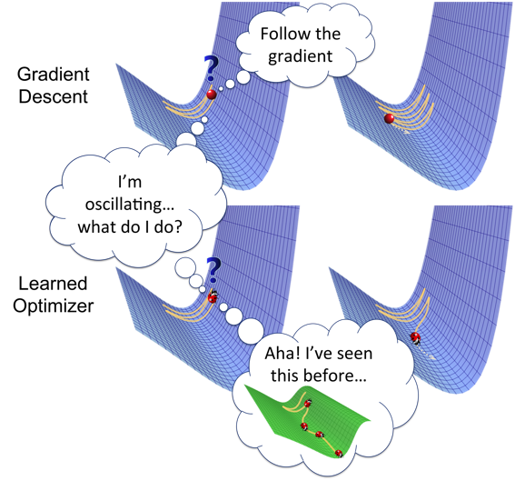
Función de optimización
Los optimizadores son algoritmos/métodos usados para cambiar los atributos del modelo de aprendizaje.
En las redes neuronales, un optimizador cambia los pesos (W) y ratio de aprendizaje (Learning Rate) para reducir la pérdida (the losses).
Son responsables de reducir la pérdida y de proveer la precisión más alta posible.
La pérdida es un número que representa el valor de la función objetivo a minimizar.

Slide 3
Algoritmos de optimización
Gradient Descent
Stochastic Gradient Descent
Mini-Batch Gradient Descent
Momentum
Nesterov Accelerated Gradient
Adagrad
AdaDelta
Adam
(…)

Slide 4
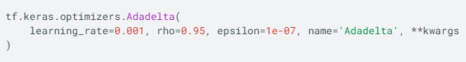
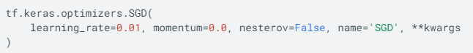
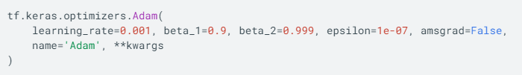
Algoritmos de optimización: ejemplos
https://www.tensorflow.org/api_docs/python/tf/keras/optimizers

Slide 5
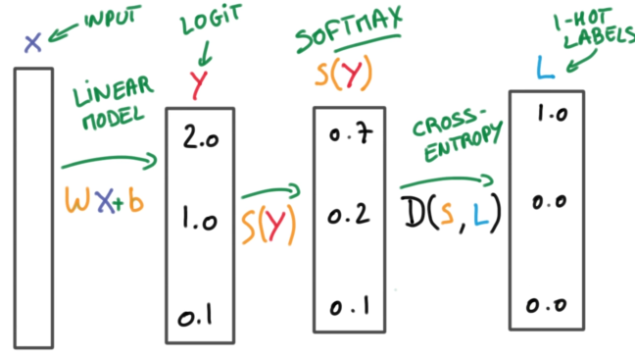
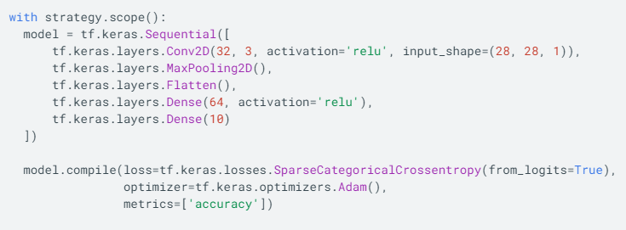
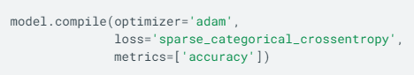
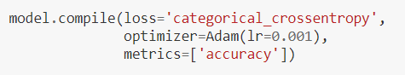
Algoritmos de optimización: ejemplos
Multinominal Logistic Classification

Slide 6
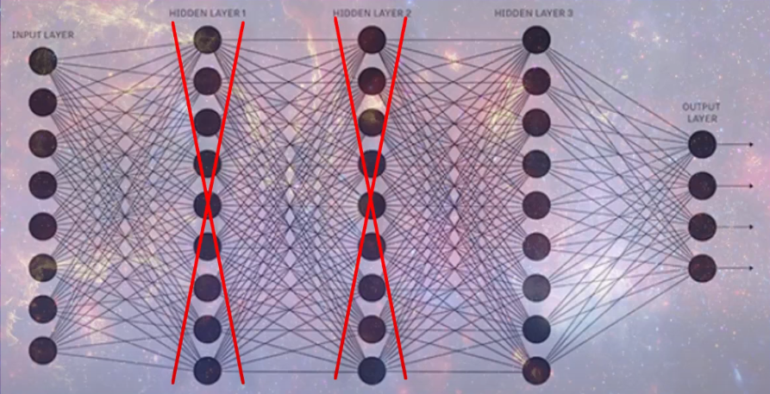
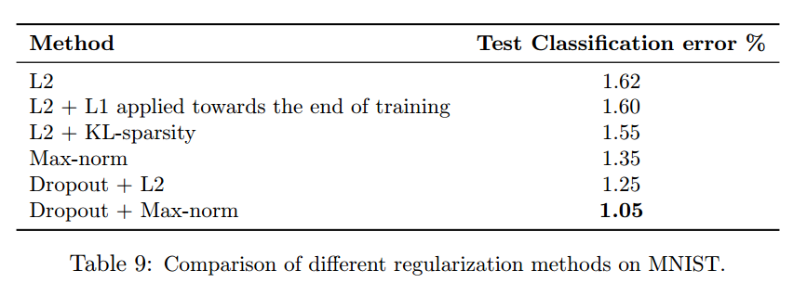
Regularización
La regularización permite aplicar penalizaciones a parámetros de aprendizaje.
En las redes neuronales, aplica penalizaciones de aprendizaje a los parámetros de cada capa durante la optimización.
Esas penalizaciones (valores numéricos) son sumados al valor del loss para así penalizar los cambios realizados.
Un ejemplo menos abstracto: podrían penalizarse los cambios de los pesos de las dos primeras capas ocultas de una red neuronal que no necesita de esas capas para el menor loss (o mayor accuracy).

Slide 7
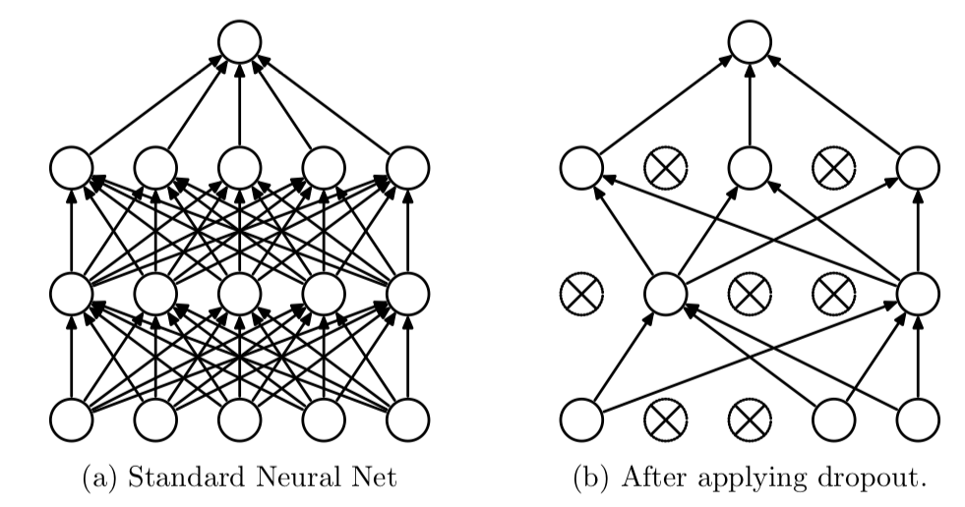
Regularización: dropout

Slide 8
Preguntas

